Slide 1
インドネシア・バリ
現地校短期グループプログラム
2026年夏 中高生グループ

Slide 2

1. はじめに
プログラムのココがポイント
バリ島の自然と文化が色濃く残るタバナン地区の現地高校で
国際理解を深め一生の友情を育むバディプログラム
- 日本人中高生3~5：バリ生徒1の比率で全授業・アクティビティに同行
- 同世代バディとの密な交流を通して言語や文化を超えた友情を育む
01
観光旅行では体験できない、異文化・歴史・生活を
体感できる豊富なアクティビティ
- インドネシア語/バリ語講座で第三言語学習体験
- 伝統舞踊や伝統楽器演奏で文化や歴史、伝統を体験
- 楽しさと学びの両立で、現地社会や生活を多角的に理解
02
現地教育省公認のプログラムで安心・安全の環境
- プログラムは現地校の先生が全日程同行 ※ホテル滞在以外
- ホテル滞在で学校・ホテル間も専用車での送迎があり、初めての海外でも安心
03

Slide 3
2. プログラム概要
1 | 開催時期 (暫定) | 2026年8月9日（日）現地着 ～ 2026年8月15日（土)現地発
2 | 開催場所 | インドネシア バリ州 タバナン県
3 | 対象 | 中学生・高校生
4 | 最少催行人数 | 10名 (最大20名程度) 催行決定日5/18 5月末申し込み締め切り（1名様よりお申込み頂けます）
5 | 現地校 | 公立高校 SMA Negeri 1 Tabanan
6 | 宿泊 | ホテル滞在 基本2名/室 (ベッド別) ※学校へは専用チャーター車で通学します。
7 | 1名あたりの料金 （生徒・NET見積） | 364,000円 （コミッション：63,000円を含む）
9 | キャンセルポリシー | 申込金(返金不可) プログラム費用の内$450/人 プログラム開始日前日から遡って30日以降に解約 30% プログラム開始日前々日以降に解約 75% 開始後 100% 航空券に関しては、別途キャリアの条件に従う
含む | ・往復航空券（燃油サーチャージ含む） ・現地校入学金、授業料及び教材費 ・旅程表記載のアクティビティ費用 ・ホテル手配/宿泊費(3食付) ・現地空港往復送迎 ・日本人コーディネーター1名引率 | 含まない | ・海外旅行保険 ・日本国内の交通費 ・個人的なお小遣い

Slide 4
3. 旅程表（暫定日時）
すべてのアクティビティに
英語力の高い高校生バディ(3~5:1)が同行
日数 | 日付 | 曜日 | AM | PM | 宿泊 | 食事
1 | 8/9 | 日 | 福岡空港出発 15:35（PR425）→マニラ空港到着 18:20 マニラ空港出発 19:55（PR537）→デンパサール国際空港到着 23:55 専用車でホテルへ移動 |  | ホテル | 朝：× 昼：TBD 夕：〇
2 | 8/10 | 月 | ウェルカムセレモニー | スクールツアー 授業体験 |  | 朝：〇 昼：〇 夕：〇
3 | 8/11 | 火 | サーフィン体験 | バリ島クタダウンタウンツアー
4 | 8/12 | 水 | バリ伝統舞踊体験 | 伝統楽器ガムラン演奏体験 ジャパニーズクラブとクッキングクラス
5 | 8/13 | 木 | バリ語講座 ロンタル(文字の刻み付け)体験 | 市場で材料買い出し、 ゲボガン（フルーツタワー）づくり タナロット寺院で夕日鑑賞
6 | 8/14 | 金 | 世界遺産の棚田ジャティルウィ見学 | メラスティビーチで 伝統ケチャックダンス鑑賞
7 | 8/15 | 土 | 荷造り・ホテルチェックアウト | ローカルショッピングモールツアー ＆お土産ショッピング 専用車でデンパサール国際空港へ送迎 | 機内 | 朝 : 〇 昼：各自 夕：〇
8 | 8/16 | 日 | デンパサール国際空港出発 00:55（PR538 ）→マニラ空港到着 05:00 マニラ空港出発 09:50（PR426 ) →福岡空港到着 14:30 |  |  | 機内
※天候等の止むを得ない事情により、現地校や現地教育省の判断で日程や内容が変更になる場合がありますので予めご了承下さい。

Slide 5
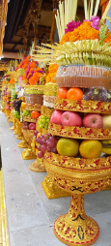
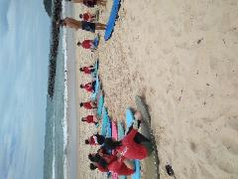
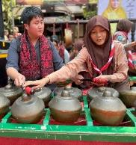
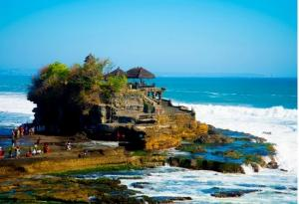
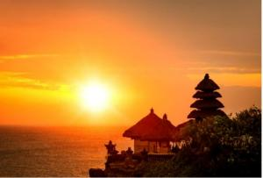
4. アクティビティ内容
サーフィン体験
ゲボガン
プロインストラクターによる基礎レッスンから始める安心のサーフィン体験
波の特徴や安全ルールを学んだ上で海での実践
挑戦を通して育まれる自信と、バリの自然・ビーチ文化への理解深化
果物や花を積み上げてつくる、バリの伝統的な供物
素材の選び方や飾り付けの意味を学びながら体験
タナロット
タナロット寺院は16世紀、ジャワ島から渡ってきた高僧ニラルタが海の神を祀る場所として建てたと伝えられる
寺院が建つ岩島は長い年月の浸食によって形成され、干潮時に歩いて渡れる岩礁の道や、夕日に染まる寺院のシルエットなど、バリ島屈指の観光地として有名
バリ伝統舞踊・楽器体験
簡単なステップからバリ舞踊を体験。踊りを通してバリの神話や祭礼文化に触れます
打楽器を使った伝統音楽「ガムラン」の演奏に挑戦
楽しく学びながらバリ文化への理解を深めます
ロンタル
バリ島の伝統的な文書であるロンタルについて学び、宗教・神話・歴史の記録としての役割を学習します

Slide 6
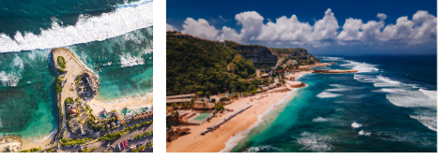
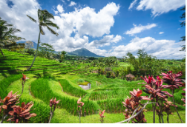
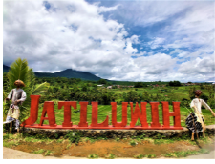
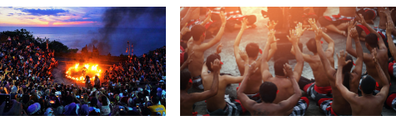
4. アクティビティ内容
バティルウィ世界遺産
メラスティビーチ
ユネスコ世界遺産に登録された、広大な棚田が幾重にも連なるジャティルウィ地域
緑一面に広がるライステラスの絶景を眺めながら、バリ島の自然の豊かさと農村の暮らしを身近に感じる
バリ独自の伝統的な水利システム「スバック」の歴史や仕組みに触れる、持続可能な農業文化の理解促進
棚田の中を歩きながら自然と共存してきたバリの人々の知恵を学び、文化遺産が今も日常に息づくことを実感する貴重なフィールド体験
バリ島南部の神聖な海岸、白砂のビーチと青い海が広がり、古くから続くヒンドゥー教の儀式「メラスティ祭」の舞台として有名
ケチャックダンス
迫力ある男性合唱とリズムで物語を紡ぐ、バリの伝統舞踊「ケチャック」鑑賞体験
ラーマヤナ物語や舞の演出を通して、ヒンドゥー文化やバリ神話など独自の伝統芸能について学習

Slide 7
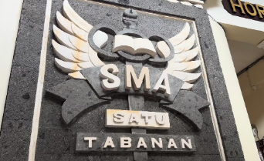
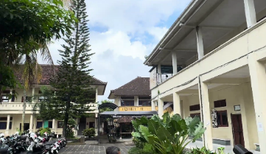
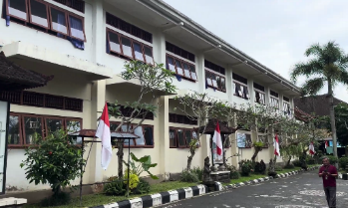
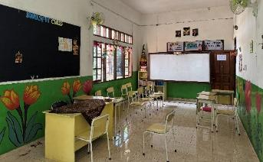
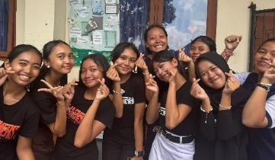
5. 現地校
SMA Negeri 1 Tabanan
タバナン県タバナン区に位置する男女共学の公立高校で、1961年に創立された歴史ある学校
地域を代表する優秀校として、学力・教育環境ともに高く評価されている
生徒数は1,400名超、理系（IPA）・文系（IPS）の両コースに対応
最新の「自由カリキュラム（Kurikulum Merdeka）」を採用し、生徒の個性や能力を伸ばす教育に力を入れている
全国大学入試（UTBK）でも高いスコアを記録しており、バリ州内で上位にランクイン
進学を目指す生徒が多く、学びに注力できる環境が整っており、充実した教室・実験室・図書館などの設備に加え、伝統舞踊や演劇、スポーツ、科学研究など多彩な課外活動が行われている
学校評価（アクレディテーション）は「A」で、地域社会からの信頼も厚い学校
日本語の選択クラスがあり、日本クラブは課外活動としても人気

Slide 8
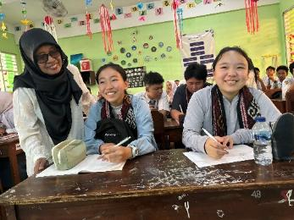
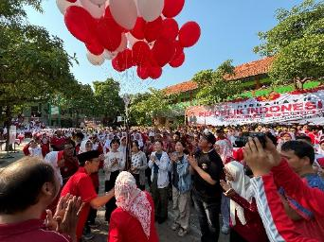


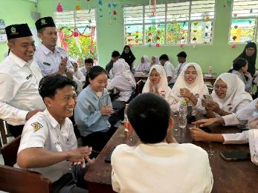
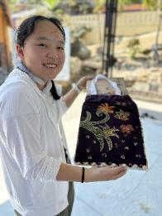
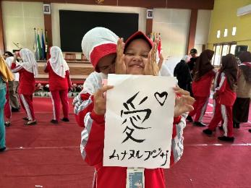
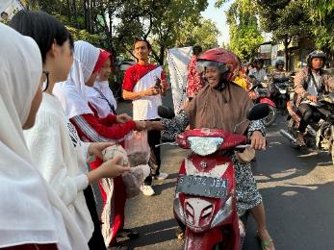
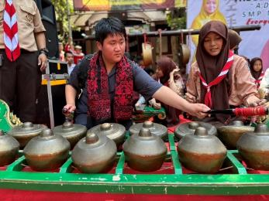
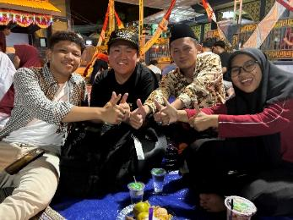
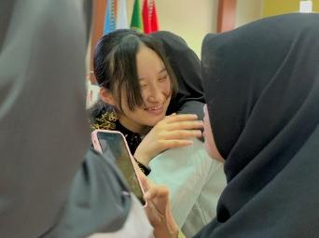
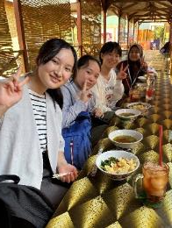
6. インドネシア：過去の類似プログラムの動画・写真
過去のプログラムの
様子を動画に
まとめておりますので
ご覧ください
https://youtu.be/kK9BjTXNePk
授業体験
全校生徒と
日本の生徒による日本語クラス
伝統染色・絵付け体験
ジャパンフェア
炊き出しボランティア
伝統音楽体験
バディ・先生と
バディとランチ
涙のお別れ

Slide 9
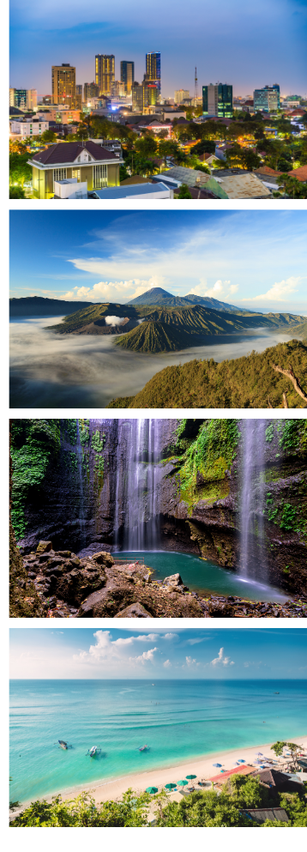
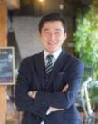
7. JAN-Link / インドネシア・バリ について
JAPAN ABROAD NETWORK LINK LTD. (JAN-Link)
・2009年にカナダ・バンクーバーにて設立、留学サポート⼈数延べ1万⼈以上
・カナダ政府認定移⺠コンサルタント在籍
・カナダ / アメリカ / フィリピン / オーストラリア / インドネシア現地研修企画運営
実績に基づき現地及びオンラインプログラムを拡⼤中
主な事業内容
教育旅⾏・海外研修企画運営
単位認定留学(⾼校・⼤学)
カナダビザコンサル・ビザ申請サポート
海外の⾼校との姉妹校提携
留学⼿続き・現地サポート(未成年〜社会⼈)
⼤学間MOU締結
オンライン留学プログラム
海外インターンシップ
企業海外研修
代表 佐藤 潤
インドネシア
・ 首都ジャカルタ、人口約2.8億人の成長著しい活気に満ちた東南アジアの国
・ 何千もの火山島からなり、異なる言語を話す数百の民族から構成
・ 通貨はインドネシアルピア（2023年11月現在 1円⇒104ルピア）
・ 言語：インドネシア語
バリ・タバナン
・ バリ島中部の自然豊かな地域で、観光地としても有名だがのどかな雰囲気が残る田舎町
・ 独自のヒンドゥー文化や伝統が息づき、舞踊や寺院などバリ独特の文化を体験できる環境
・ 年間平均気温は約27〜28℃で、乾季（5〜9月）は比較的過ごしやすく、雨季は短いスコールが特徴
・ 時差は日本より1時間遅れで、生活リズムの調整がしやすい

